Slide 1


Programação Distribuída
Trabalho Prático – Meta 1
O trabalho prático de Programação Distribuída consiste em desenvolver um sistema distribuído de reserva e compra de bilhetes para espetáculos.
2022/2023

Slide 2
Índice Meta 1 - Sockets
Opções Tomadas
Aspetos Relevantes
ThreadAtendeClientes
ThreadCliente
ThreadHeartbeat
ThreadInicialHeartbeat
ThreadTCP
Comunicação entre o servidor e o cliente
Manual de Utilizador

Slide 3
Opções Tomadas
Uma das opções tomadas durante o desenvolvimento do servidor que divergiu do pedido no enunciado foi a sincronização entre as bases de dados. Em vez de utilizarmos os Prepares e Commits utilizámos apenas um HashMap que guarda a versão e a query associada a essa versão. Desta forma quando um servidor deteta que está desatualizado, o mesmo pede ao servidor com a versão mais recente o seu HashMap que depois é utilizada para efetuar as alterações na base de dados local.

Slide 4
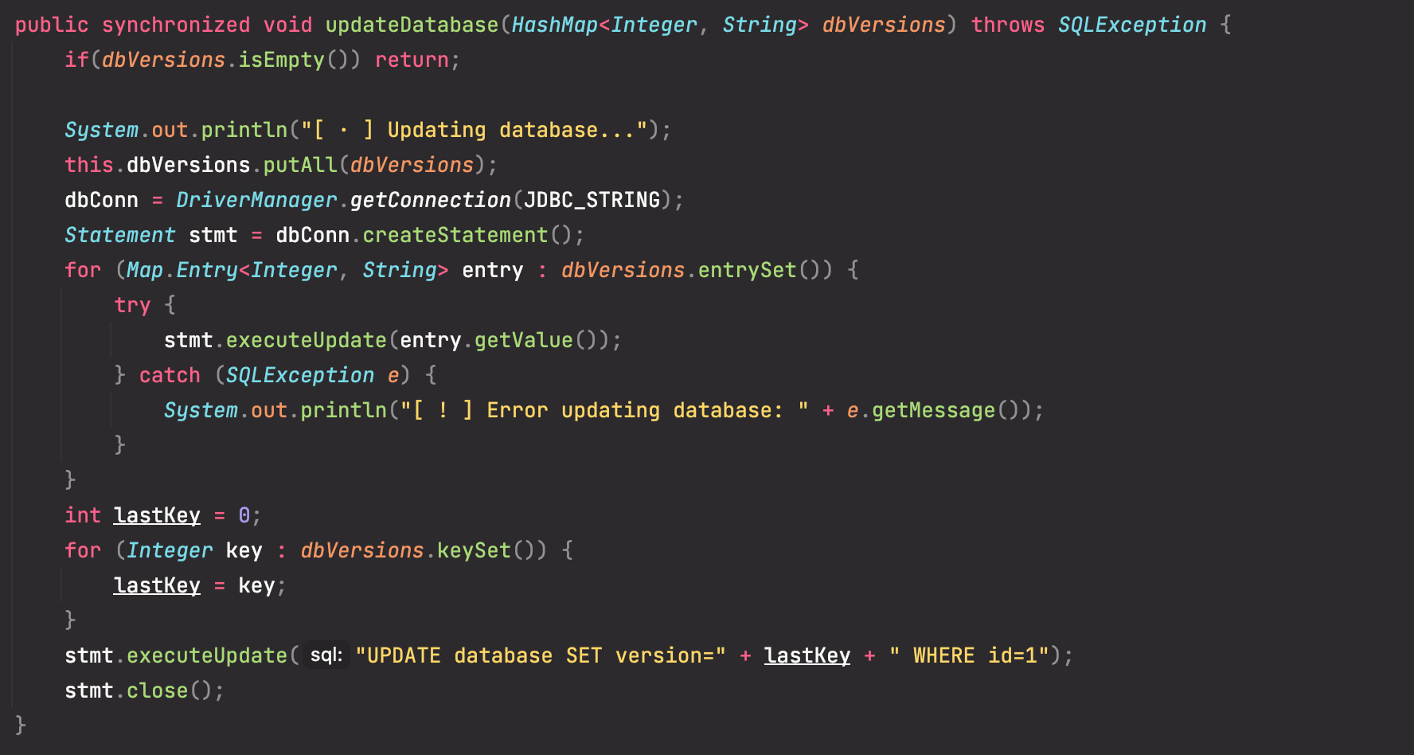
Opções Tomadas

Slide 5
Aspetos Relevantes
Na base de dados decidimos criar uma tabela DATABASE com o campo VERSION que guarda um inteiro que representa a versão atual da base de dados.
O servidor é constituído pelas seguintes threads:
ThreadAtendeClientes (UDP – envia a lista de servidores para o cliente)
ThreadCliente (TCP – interage com o utilizador do programa Cliente)
ThreadHeartbeat (UDP – envia e recebe heartbeats e remove servidores inativos)
ThreadInicialHeartbeat (UDP – recebe heartbeats durante 30 segundos)
ThreadTCP (TCP – recebe comunicações TCP e cria threads separadas para cada utilizador)

Slide 6
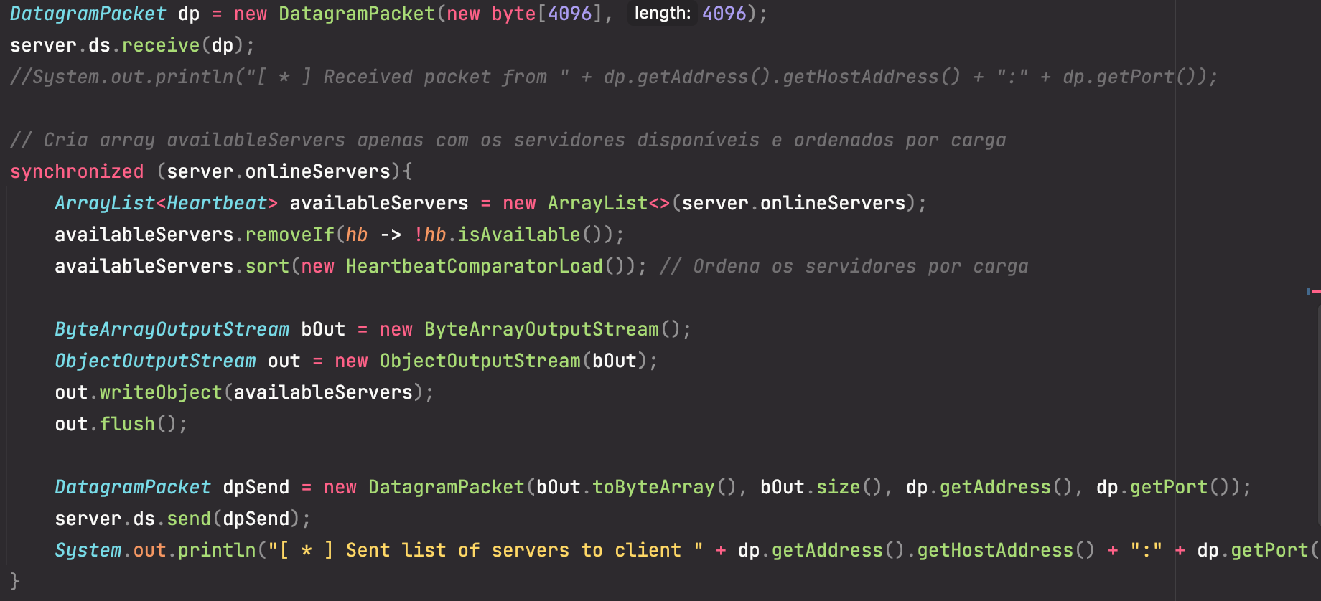
Aspetos Relevantes ThreadAtendeClientes

Slide 7
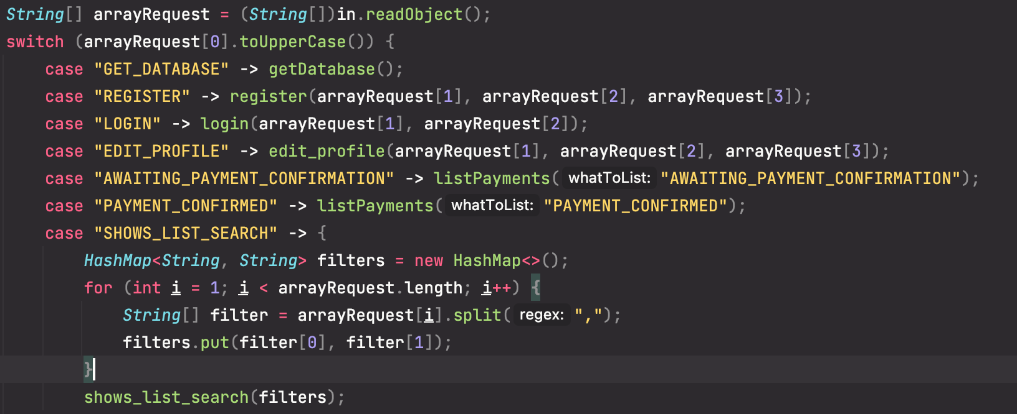
Aspetos Relevantes ThreadCliente

Slide 8
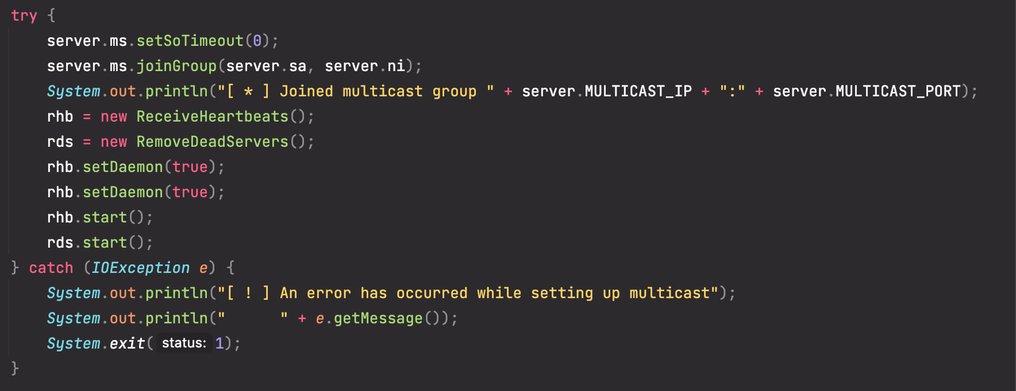
Aspetos Relevantes ThreadHeartbeat

Slide 9
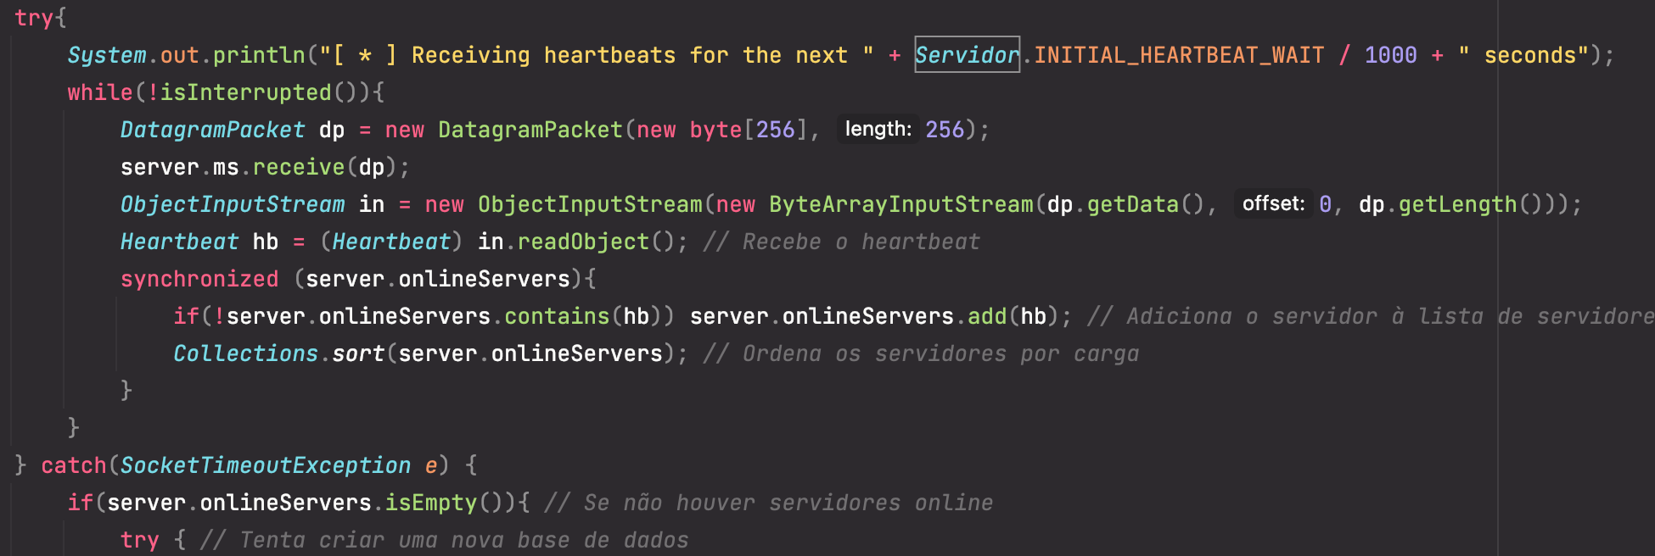
Aspetos Relevantes ThreadInicialHeartbeat

Slide 10
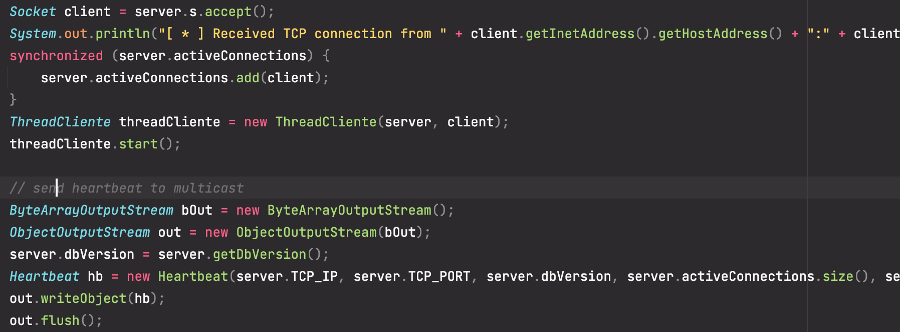
Aspetos Relevantes ThreadTCP

Slide 11
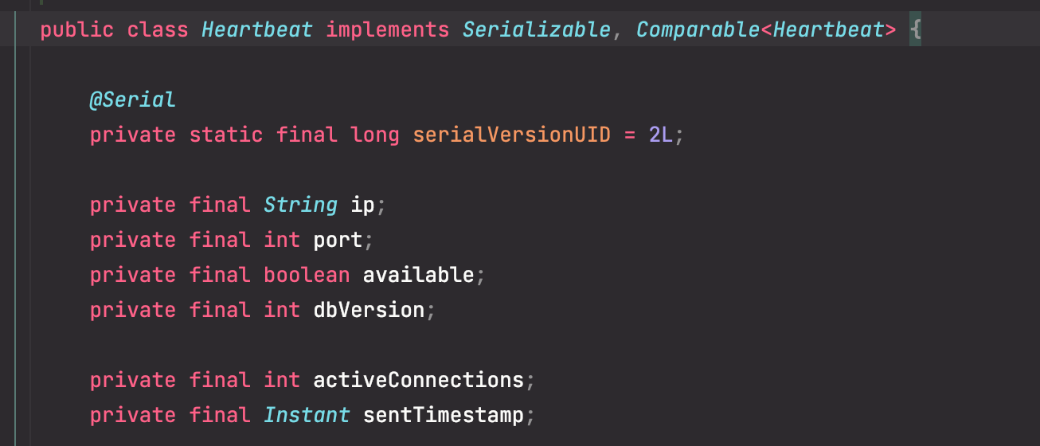
Aspetos Relevantes Heartbeat
A classe Heartbeat armazena a informação necessária para que os outros servidores tenham conhecimento do estado de um certo servidor. Esta classe guarda dados como o IP do servidor, o porto TCP do servidor, o número de conexões ativas, a versão da base de dados, etc...

Slide 12
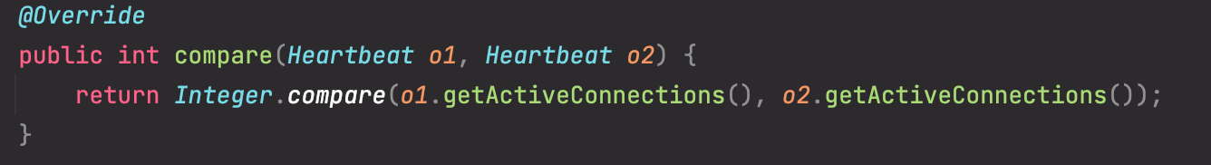
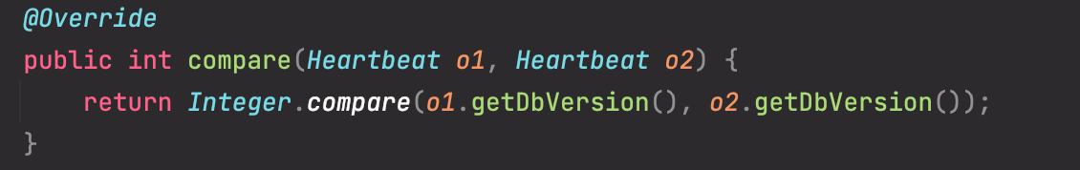
Aspetos Relevantes Comparators
Para podermos ordenar os heartbeats por vários parâmetros criámos dois comparadores: um para ordenar pela versão da base de dados e outro para ordenar pelo número de conexões ativas.

Slide 13
Aspetos Relevantes Comunicação entre o servidor e o cliente
A comunicação entre o servidor e o cliente é efetuada através de objetos serializados.
O servidor recebe um array de strings em que o primeiro elemento é uma string que indica que tipo de pedido é que o cliente está a fazer (por exemplo: LOGIN)
Os restantes argumentos são a informação necessária para realizar o pedido como por exemplo o nome de utilizador e a palavra-passe.
O servidor comunica com a base de dados para atualizar ou fazer uma query e retorna ao cliente uma string indicativa do trabalho efetuado no servidor (ex: LOGIN_SUCCESSFUL).

Slide 14
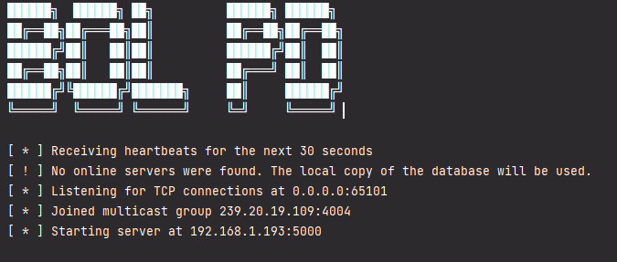
Manual de Utilizador
Existem dois tipos de programas neste sistema: o cliente e o servidor.
Para que o cliente possa utilizar as funcionalidades do sistema de bilheteira online é necessário ter pelo menos um servidor a correr.
Antes de iniciar o servidor é necessário passar pela linha de comando os seguintes argumentos:
Porto UDP do servidor
Caminho para o diretório com as bases de dados
O servidor irá começar por procurar outros servidores no cluster e após 30 segundos está pronto a ser utilizado pelos clientes.

Slide 15
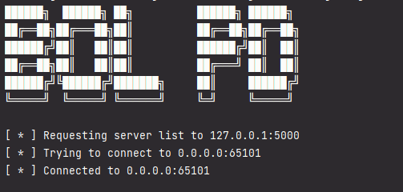
Manual de Utilizador
Podem ser abertos mais servidores sendo que cada um cria uma cópia da base de dados e atualiza consoante a informação presente nos outros servidores.
No caso do servidor não é necessário mais nenhuma interação sendo que tudo acontece a partir de agora através de pedidos no programa do cliente.
Para executar o cliente é necessário passar os seguintes argumentos pela linha de comandos:
IP do servidor UDP
Porto do servidor UDP
Estes argumentos servem para o cliente se conectar a um servidor por UDP e requisitar a lista de servidores disponíveis ordenados pela carga para que o cliente se possa ligar por TCP para então utilizar as funcionalidades da bilheteira online.

Slide 16
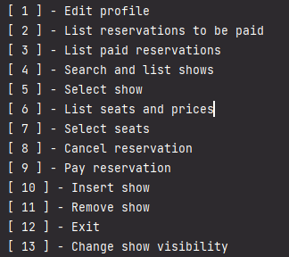
Manual de Utilizador
Após ter sido estabelecida uma conexão TCP com o servidor, é necessário que o cliente se autentique de forma a poder utilizar o resto do sistema.
Já com sessão iniciada, o utilizador pode editar o seu perfil, procurar espetáculos, reservar lugares e efetuar o pagamento.
O administrador pode também inserir e remover espetáculos e efetuar mais um número de operações pertinentes.

Slide 17

Programação Distribuída
Trabalho Prático – Meta 2
O trabalho prático de Programação Distribuída consiste em desenvolver um sistema distribuído de reserva e compra de bilhetes para espetáculos.
2022/2023

Slide 18
Índice Meta 2 – REST API e RMI
Opções Tomadas
Aspetos Relevantes
REST API
Tokens e Autenticação
RMI
Servidor RMI
Cliente RMI
Interfaces RMI
Interceção de pedidos à REST API
Manual de Utilizador
REST API
RMI

Slide 19
Opções Tomadas
Algo que não foi implementado nesta meta foi o método Basic de autenticação. Os dados estão a ser passados para a REST API em plain text por JSON. Isto é algo indesejado mas a autenticação Basic não é muito mais segura visto que os dados são codificados em Base64 e podem ser facilmente descodificados para plain text.
Nós só reparámos no requisito de implementar Basic Authentication descrito no enunciado apenas depois de termos terminado o trabalho e decidimos não o implementar porque daria bastante trabalho a alterar o que já estava feito.
Como a meta anterior não estava completamente funcional decidimos optar por integrar o RMI no REST API com um mecanismo de callback que notifica clientes dos acessos aos endpoints da REST API.

Slide 20
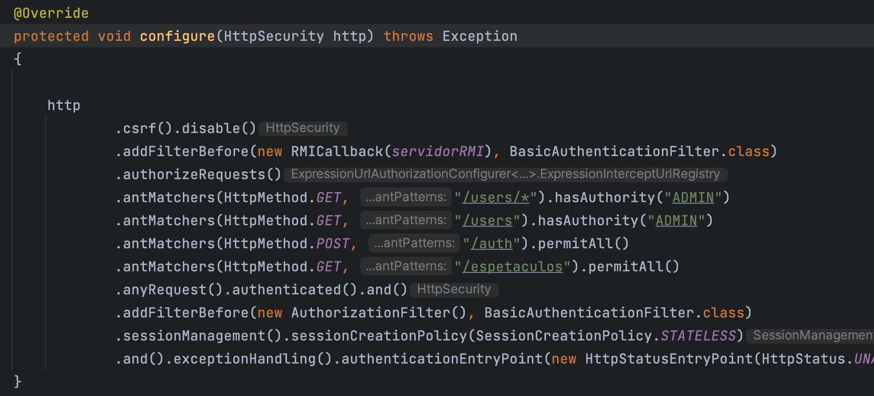
Aspetos Relevantes REST API
Foi utilizada a framework Spring Boot para elaborar a REST API.
Foi necessário configurar regras de acesso para proteger certos endpoints da API.
As endpoints /users necessitam permissão de aministrador. As restantes endpoints para além da /auth e /espetaculos (que são livres) necessitam autenticação (token)

Slide 21
Aspetos Relevantes Tokens e Autenticação
Quando um utilizador se tenta autenticar no servidor são verificadas as credenciais e caso as mesmas estejam corretas é gerado um token SHA-256 com validade de expiração de 2 minutos que permite ao utilizador aceder aos outros endpoints que necessitam de autenticação utilizando este token.
O token e a sua validade são guardados na base de dados para que sempre que o utilizador aceda a um endpoint protegido este possa ser validado por um filtro que determina se o token é válido ou não.

Slide 22
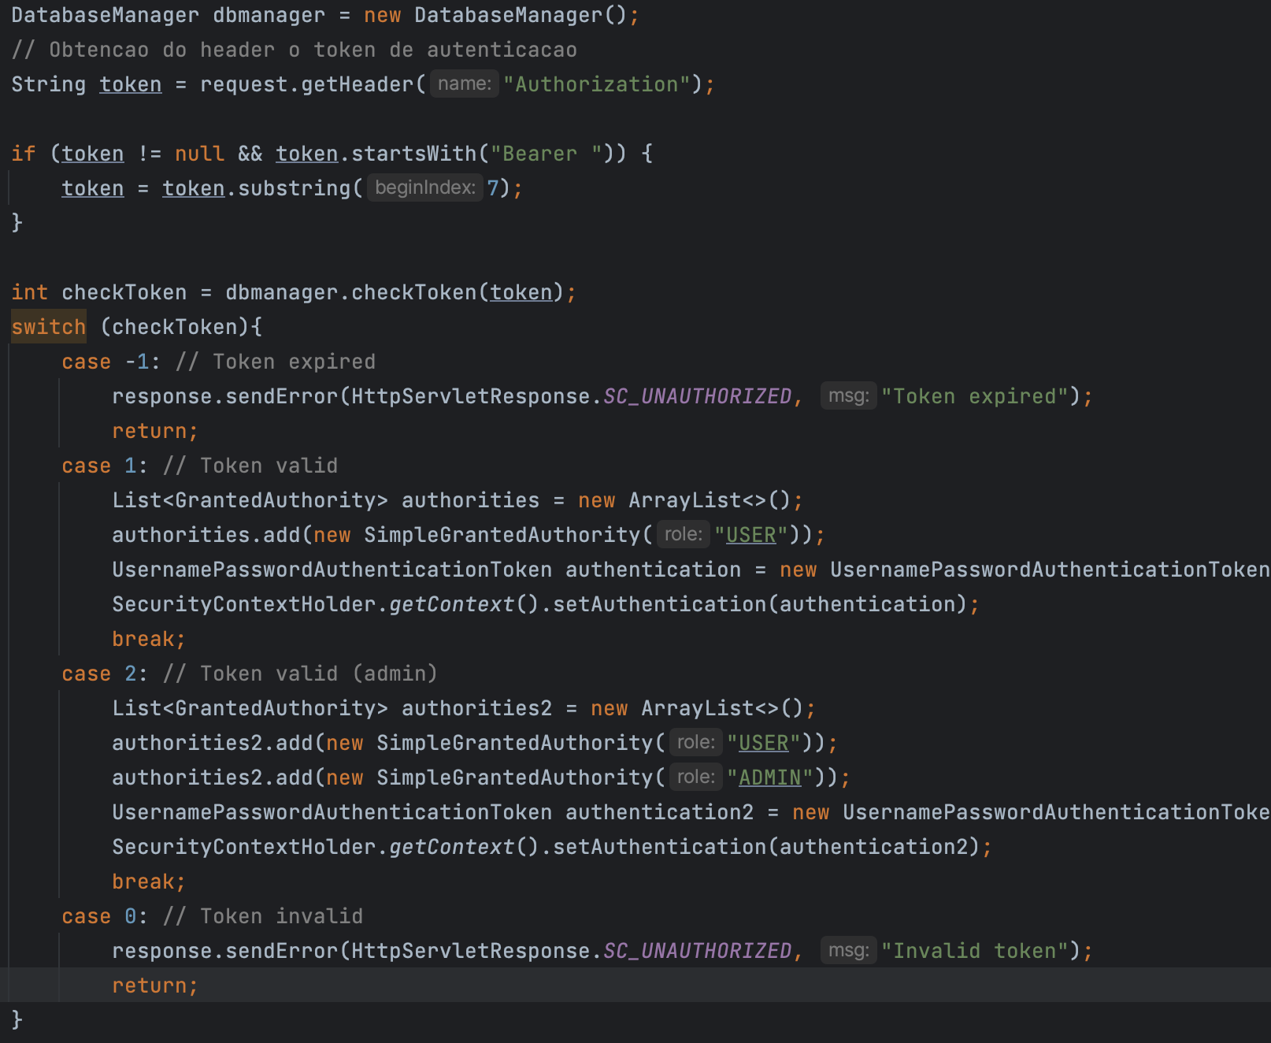
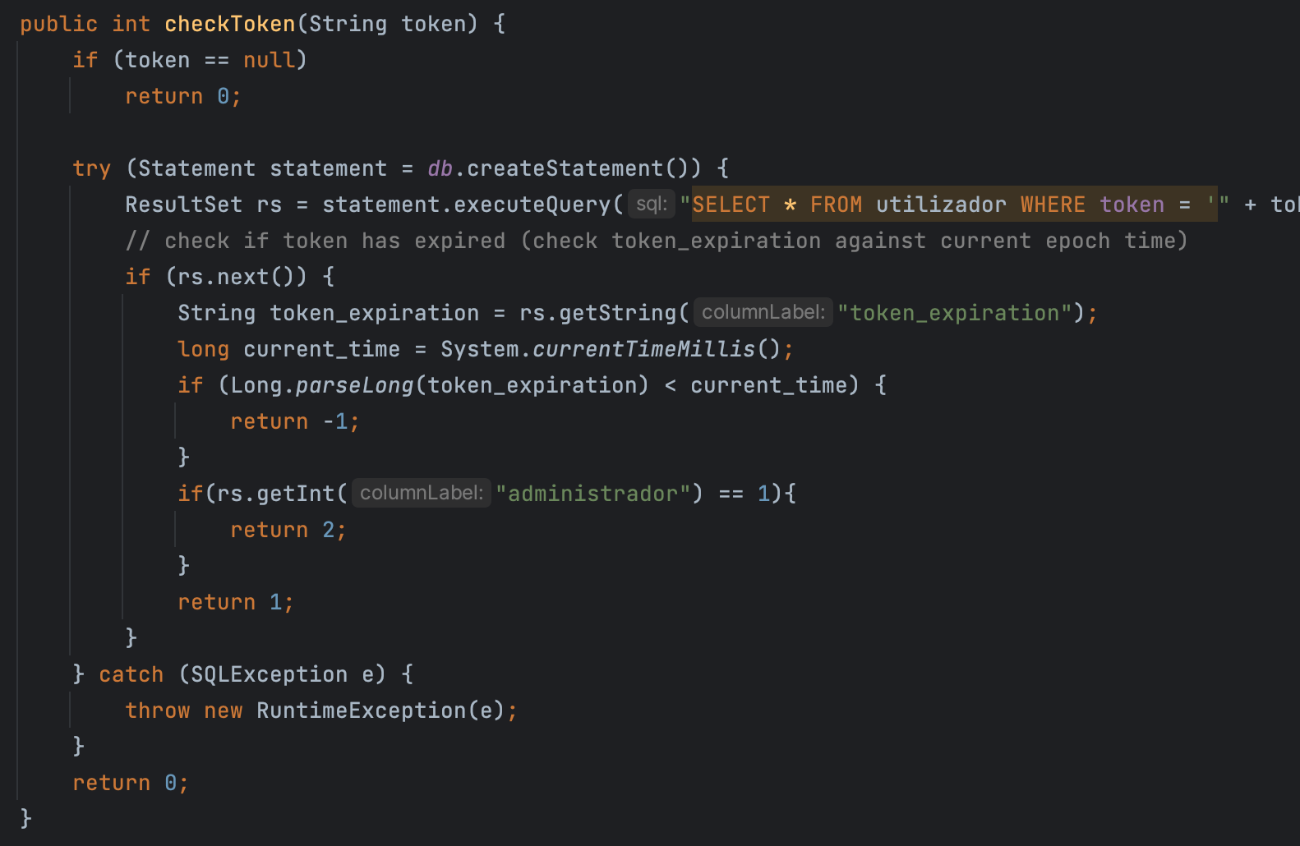
Aspetos Relevantes Tokens e Autenticação

Slide 23
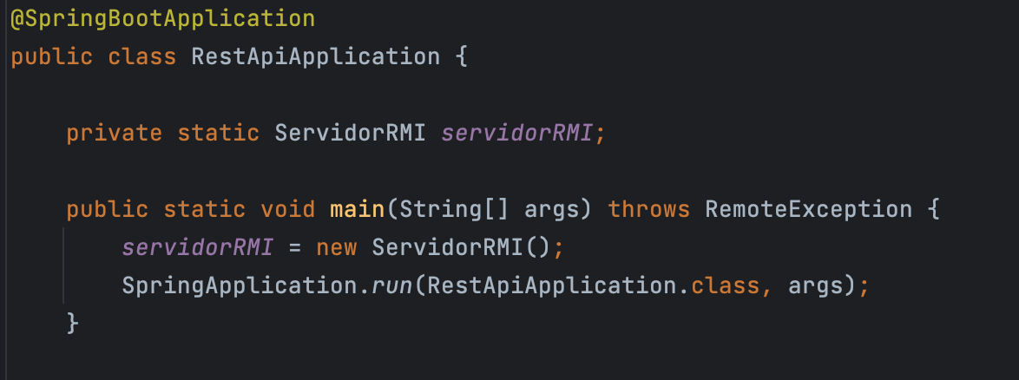
Aspetos Relevantes RMI
Quanto à parte do RMI foi criada uma aplicação cliente que vai receber uma mensagem sempre que alguém acede a um endpoint da API.
Na REST API foi embutido o servidor RMI que é iniciado quando a aplicação inicia.
O serviço RMI é registado no porto 1099 com o nome REST_API_RMI_Service.

Slide 24
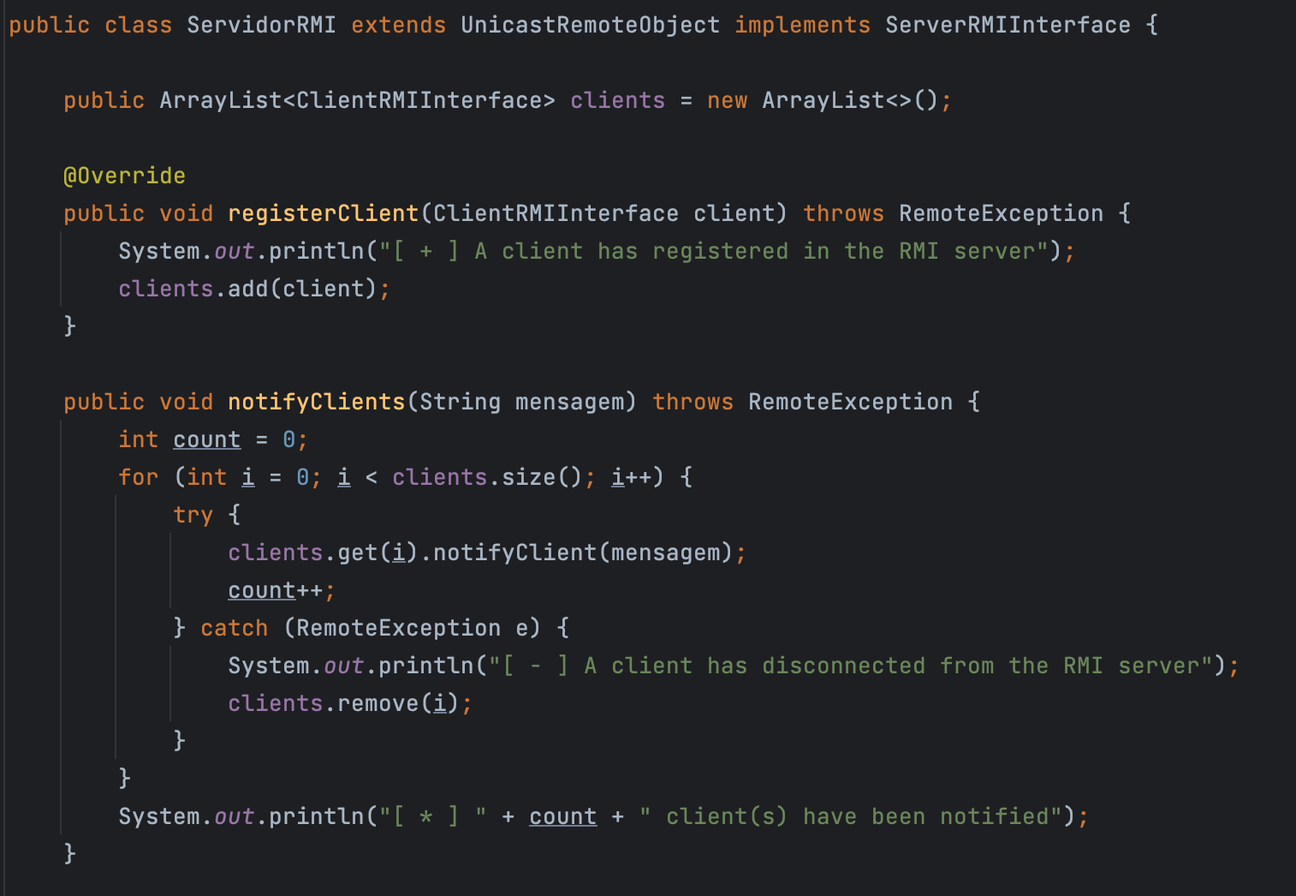
Aspetos Relevantes Servidor RMI
O servidor RMI implementa uma interface que contém um método que permite aos clientes se registarem no serviço RMI para assim receberem as mensagens callback. O servidor adiciona estes clientes a um array que é posteriormente percorrido para enviar a mensagem a cada um dos clientes sempre que o servidor chama a função notifyClientes.

Slide 25
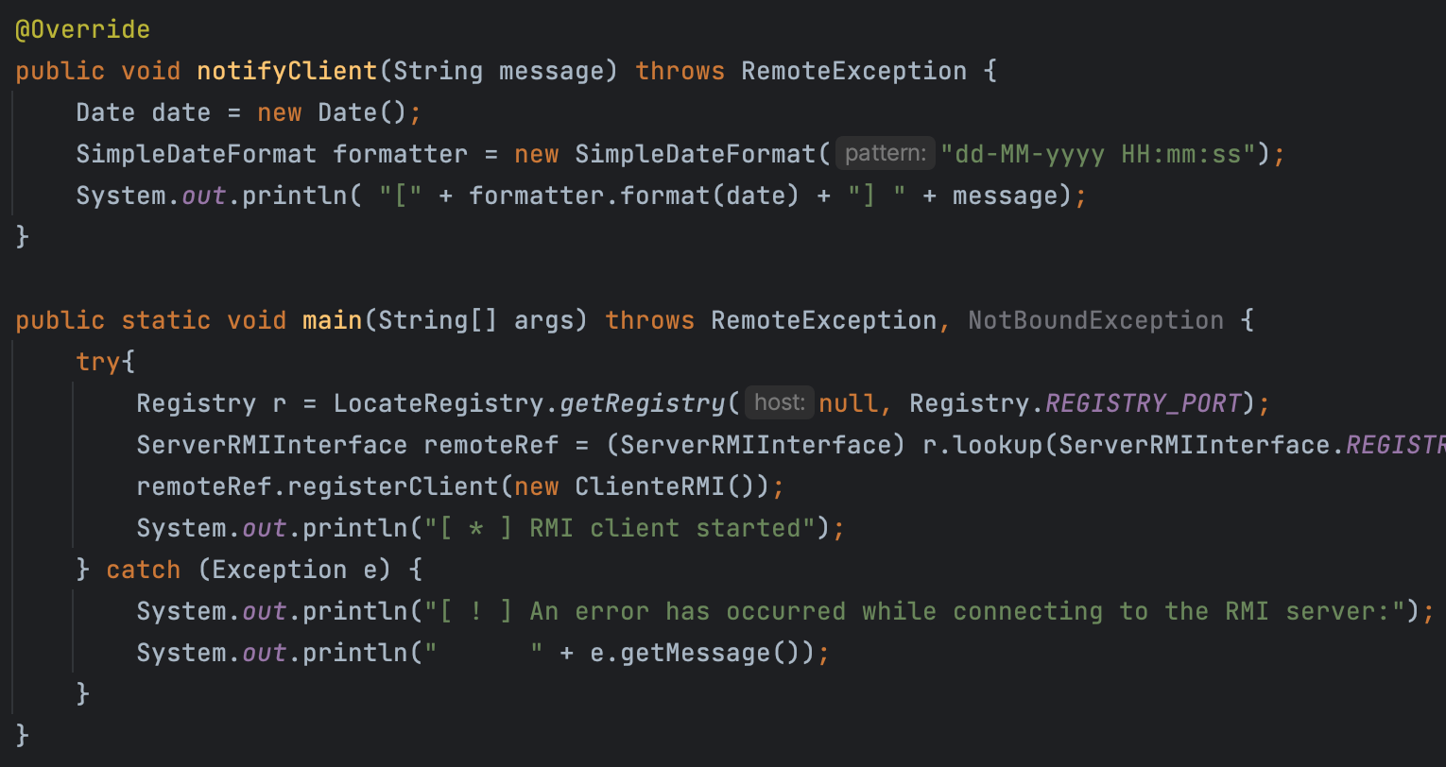
Aspetos Relevantes Cliente RMI
Já o cliente RMI implementa uma interface com um método, o notifyClient, para mostrar a mensagem enviada pelo servidor na consola.

Slide 26
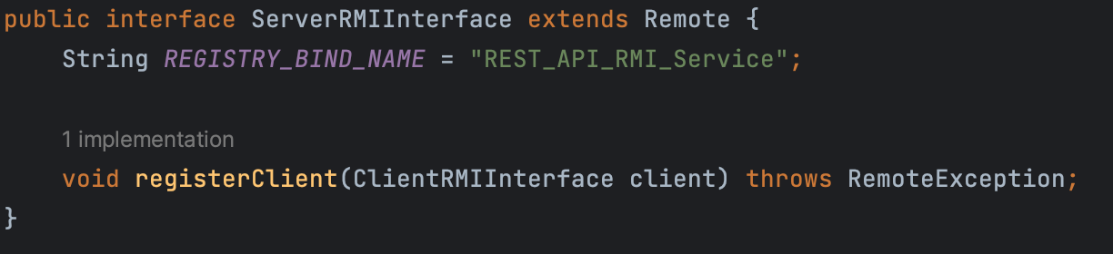
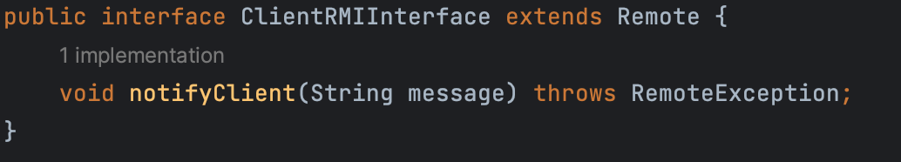
Aspetos Relevantes Interfaces RMI

Slide 27
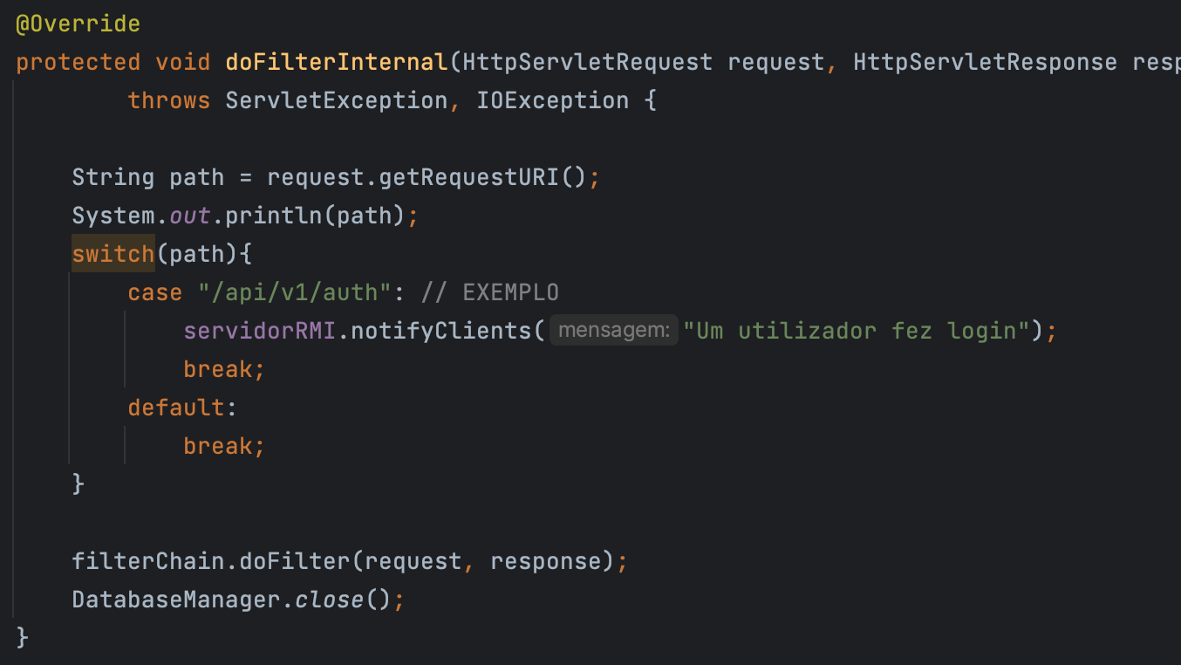
Aspetos Relevantes Interceção de pedidos à REST API
A classe RMICallback serve para intercetar os pedidos efetuados à API para os interpretar e notificar os clientes do endpoint a que o cliente está a tentar aceder.
Esta classe é usada como filtro (de forma semelhante ao que acontece na verificação dos tokens) para que esta possa atuar como um ”middle-man”.

Slide 28
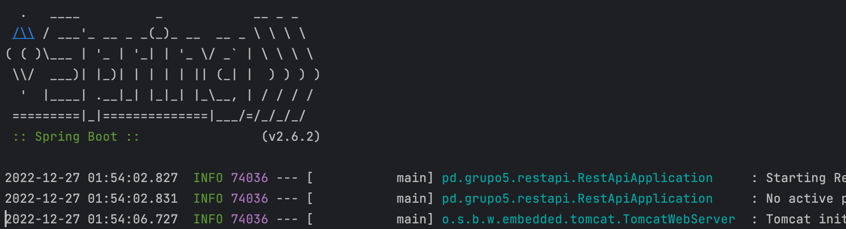
Manual de Utilizador REST API
Para iniciar o servidor REST API basta correr a classe RestApiApplication. Os endpoints estão localizados no caminho /api/v1/, na porta 81.
Para tirar partido desta API é necessário utilizar um cliente HTTP como o Postman ou o Insomnia.

Slide 29
Manual de Utilizador REST API
Para iniciar o servidor REST API basta correr a classe RestApiApplication. Os endpoints estão localizados no caminho /api/v1/, na porta 81.
Para tirar partido desta API é necessário utilizar um cliente HTTP como o Postman ou o Insomnia.

Slide 30
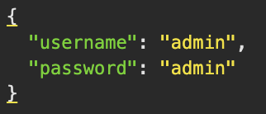
Manual de Utilizador REST API
/auth (POST) ‎ ‎ ‎ ‎
/espetaculos (GET) ‎ ‎ ‎ ‎‎‎‎
/get_paid_reservations (GET) 🔒
/get_unpaid_reservations (GET) 🔒
/users (GET) 🔒 👑
/users (PUT) 🔒 👑
/users/{id} (DELETE) 🔒 👑
Existem várias endpoints que o utilizador pode aceder mesmo sem estar autenticado, por exemplo o de autenticação (auth). Para fazer login basta o utilizador preencher um objeto JSON com o nome de utilizador e a password. Idealmente isto seria feito utilizando Basic Authentication.
need authentication - 🔒
admin only - 👑

Slide 31
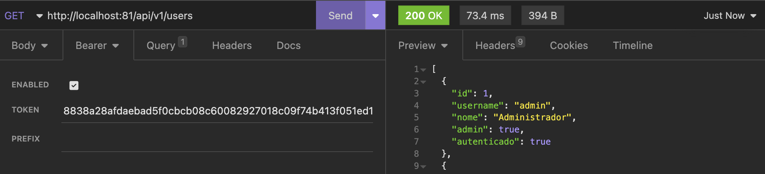
Manual de Utilizador REST API
Após um utilizador se autenticar será devolvido um token com duração de 2 minutos para que o utilizador possa utilizar este token noutros endpoints da API que requerem autenticação.
Para utilizar este token basta introduzir no método de autenticação Bearer o token que será posteriormente verificado pelo servidor.
Se o token for válido o servidor retornará a informação requerida com um status code de 200 - OK.
Se o token for inválido ou tiver expirado será retornado um status code de 401 - Unauthorized.

Slide 32
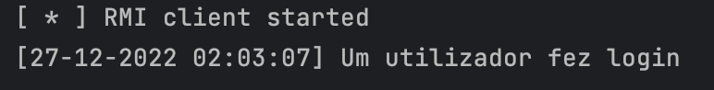
Manual de Utilizador RMI
Ao correr o servidor REST API o servidor de RMI é também automaticamente iniciado ficando este disponível na porta 1099 registado com o nome de serviço REST_API_RMI_Service.
Para ligar clientes ao servidor e assim receber as mensagens assíncronas do RMI basta correr o cliente RMI disponibilizado e este irá ligar-se utilizando as informações em cima descritas.
Não é necessária nenhuma interação com o programa cliente sendo que este apenas vai mostrando as mensagens à medida que estas vão chegando.

Slide 33
Trabalho realizado por:
Tomás Gomes Silva - 2020143845
Rafael Gerardo Couto - 2019142454
Tânia Beatriz Moreira Guedes - 2020139445

